Slide 1
벤치마킹 리서치_롯데시네마_영화
이준성

Slide 2
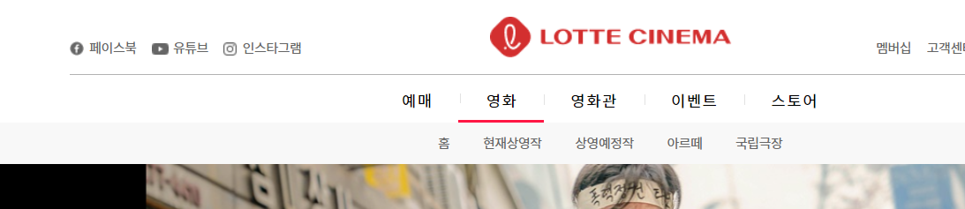
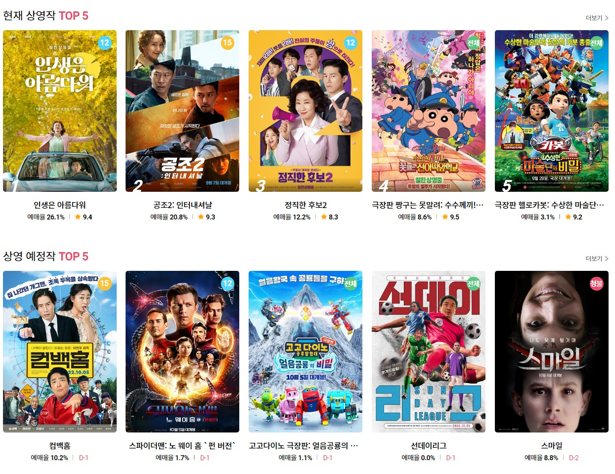
1-1 홈
홈엔 각 현재 상영작과 상영 예정작 TOP 5가 나오고 더보기를 누를 시 각 메뉴로 이동된다.

Slide 3
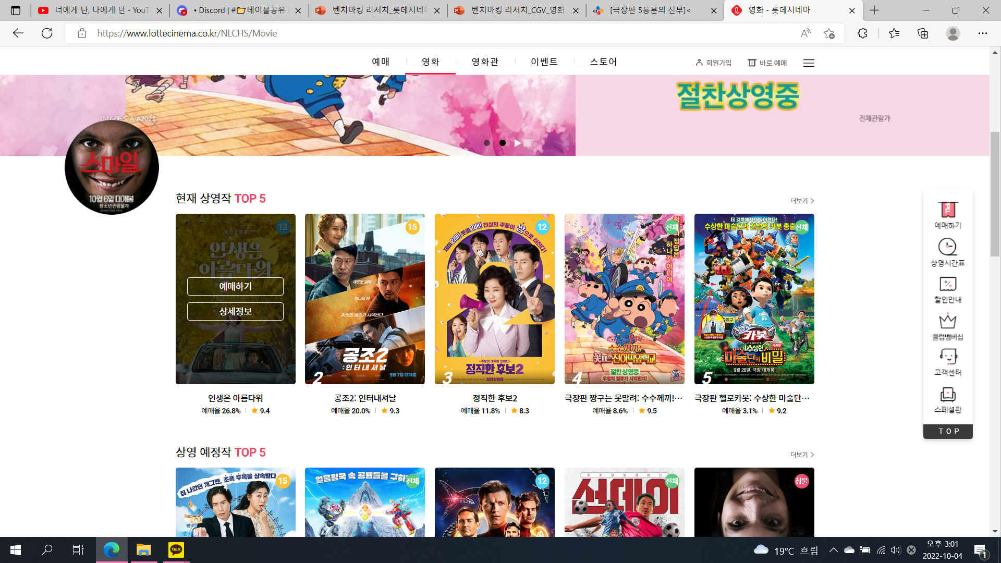
1-1 홈_포스터
포스터 위에 마우스를 올릴 시 예매하기와 상세정보 버튼이 나옴.
예매하기를 누를 경우 해당 영화 예매로 넘어감.

Slide 4
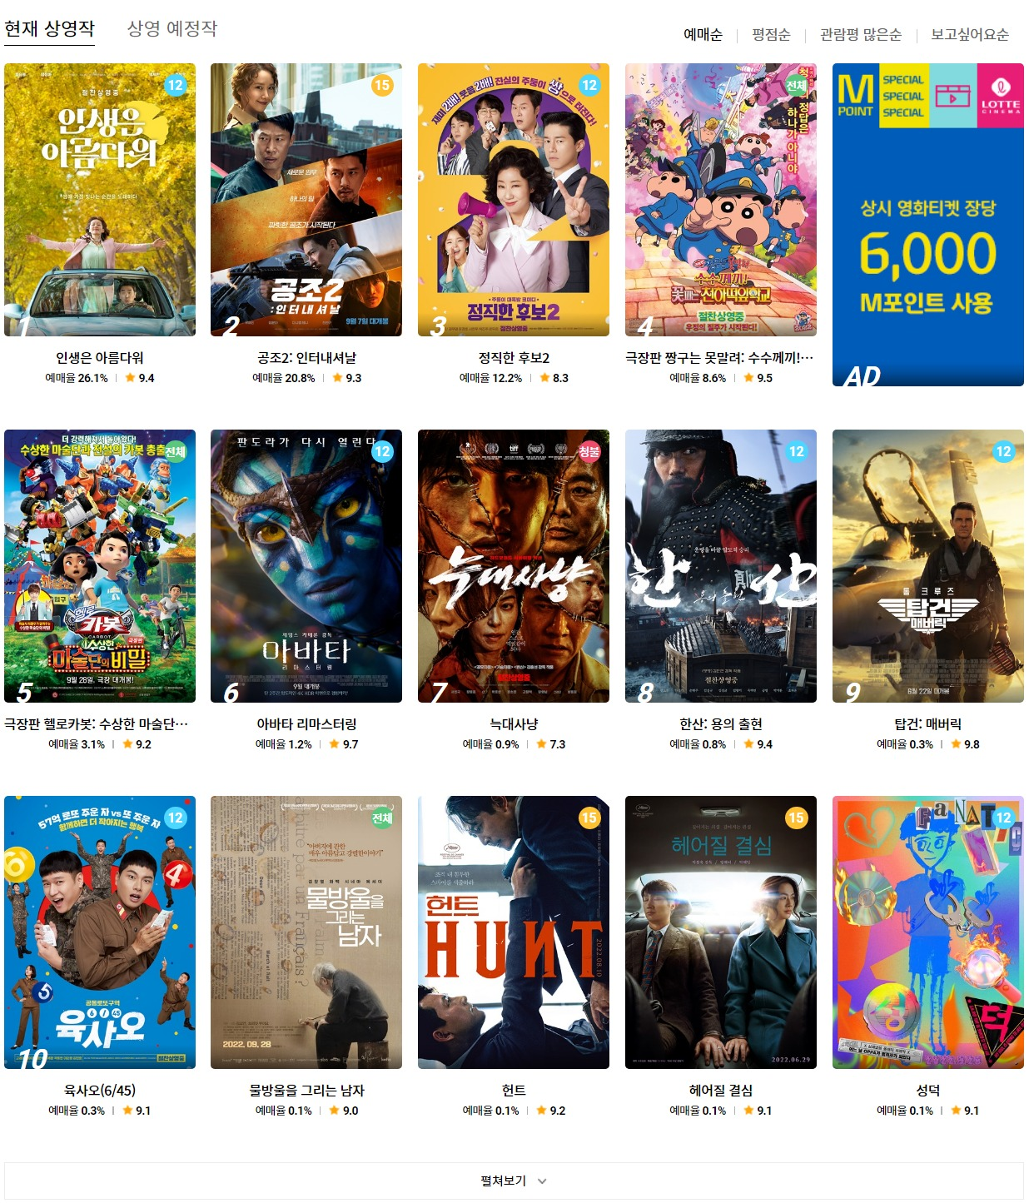
1-2 현재상영작
예매순, 평점순, 관람평 많은순, 보고싶어요순으로 정렬 가능
3헹 5열로 리스트 출력, 더보기 누를 시 3행씩 추가 출력

Slide 5
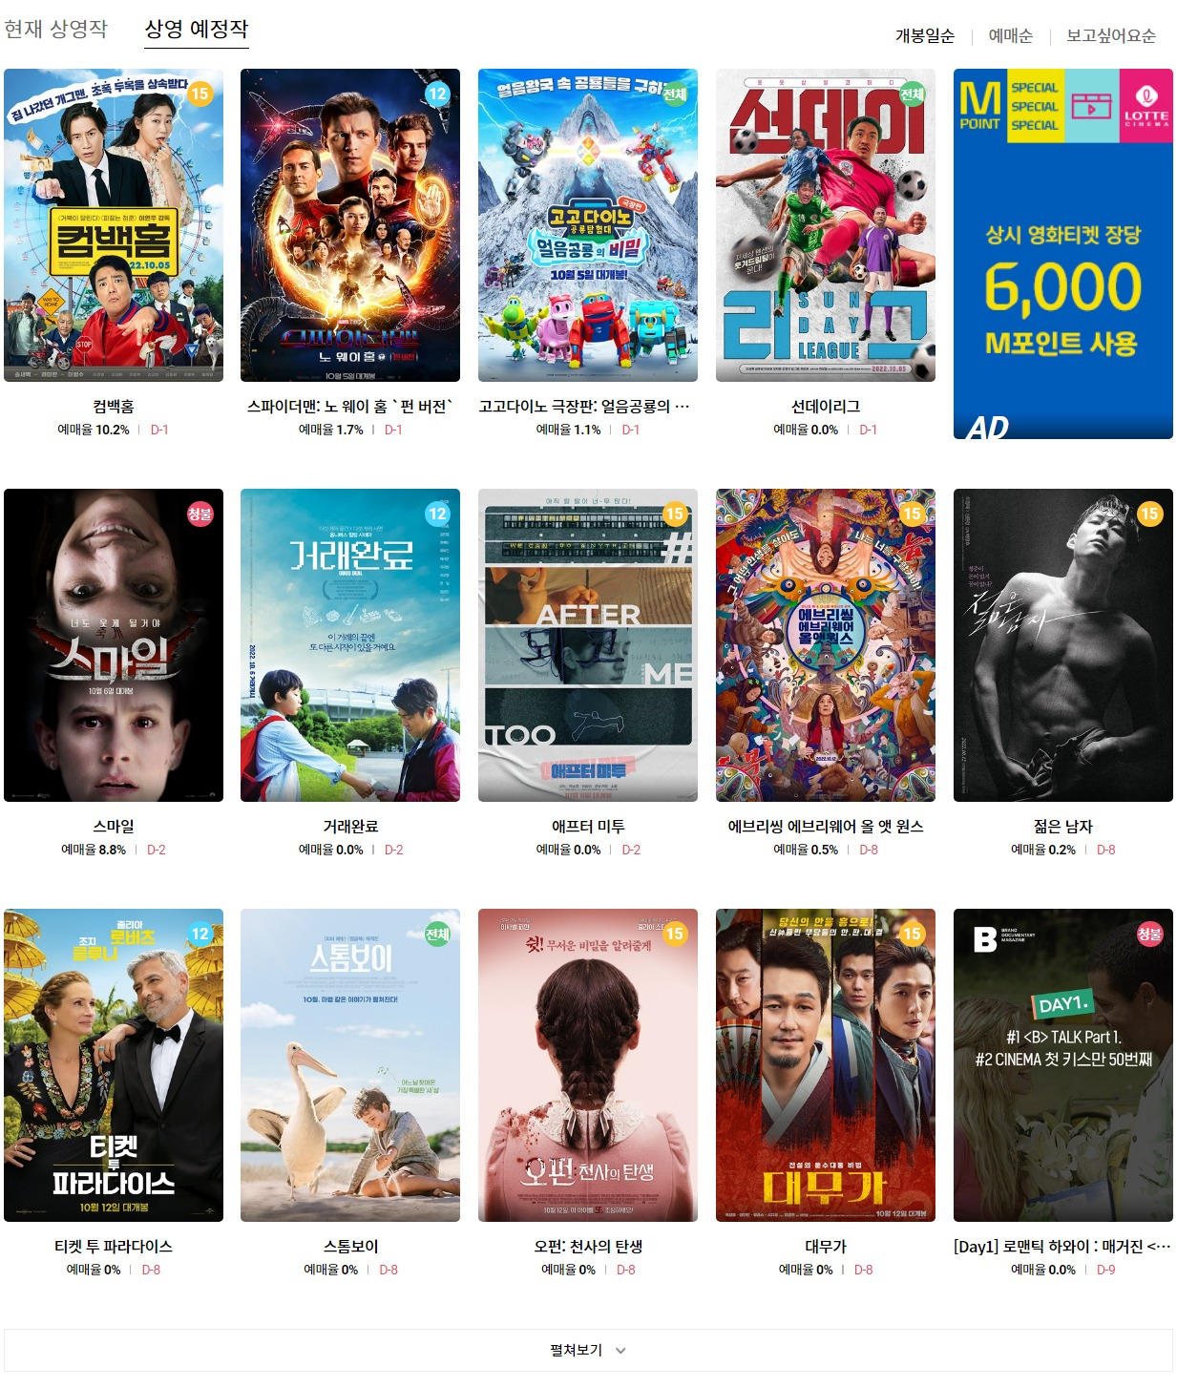
1-3 상영예정작
예매순, 평점순, 보고싶어요순으로 정렬 가능
3헹 5열로 리스트 출력, 더보기 누를 시 3행씩 추가 출력

Slide 6
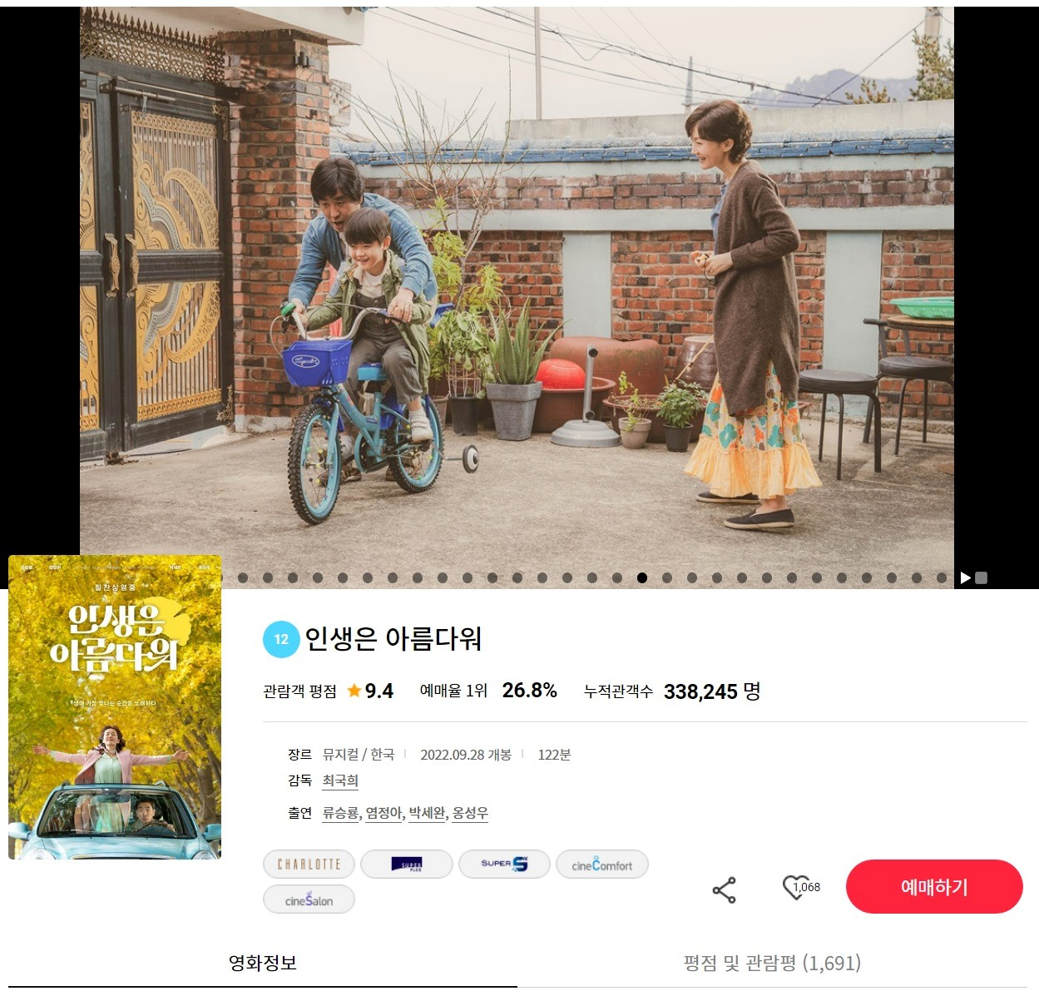
2-1 상세정보
평점 클릭 시 하위 메뉴가 평점 및 관람평으로 이동됨.
감독/출연 이름 누를 시 정보 팝업 열림.
특별관 누를 시 해당 특별관 소개로 이동.
공유하기 누를 시 공유 팝업 열림.
보고싶어요 누를 시 메시지 알림
예매하기 누를 시 해당 영화 예매로 이동.

Slide 7
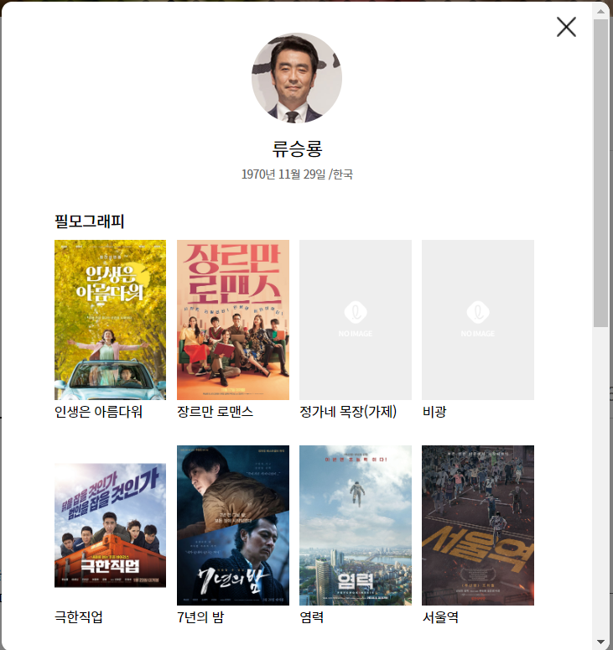
2-1 상세정보_인물 정보

Slide 8
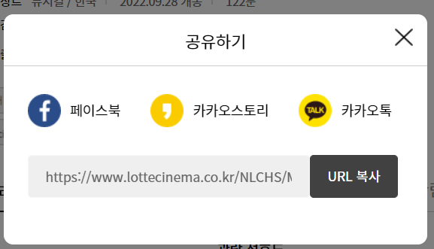
2-1 상세정보_공유하기

Slide 9
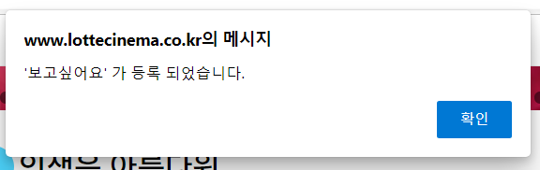
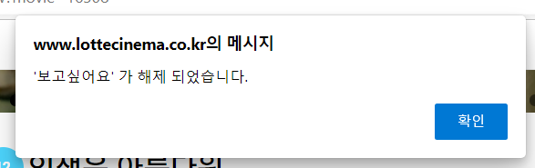
2-1 상세정보_보고싶어요_메시지
등록 메시지
해제 메시지

Slide 10
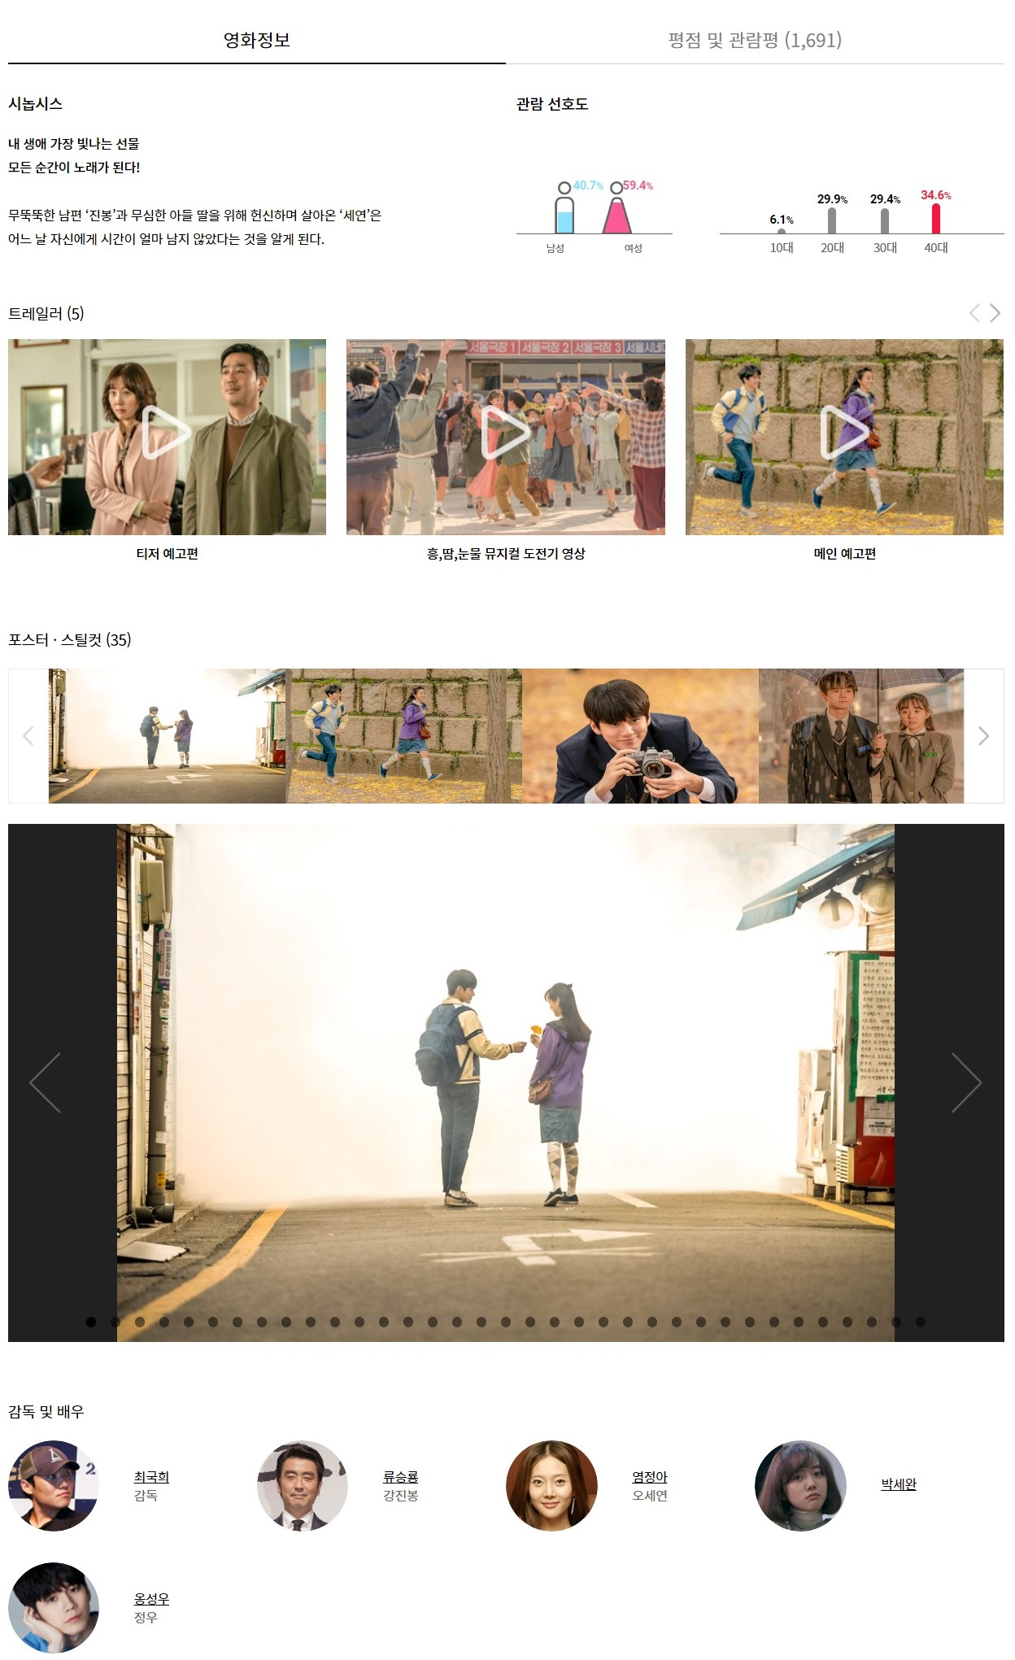
2-2 영화정보
사진이나 인물 누를 시 인물 정보 팝업 열림

Slide 11
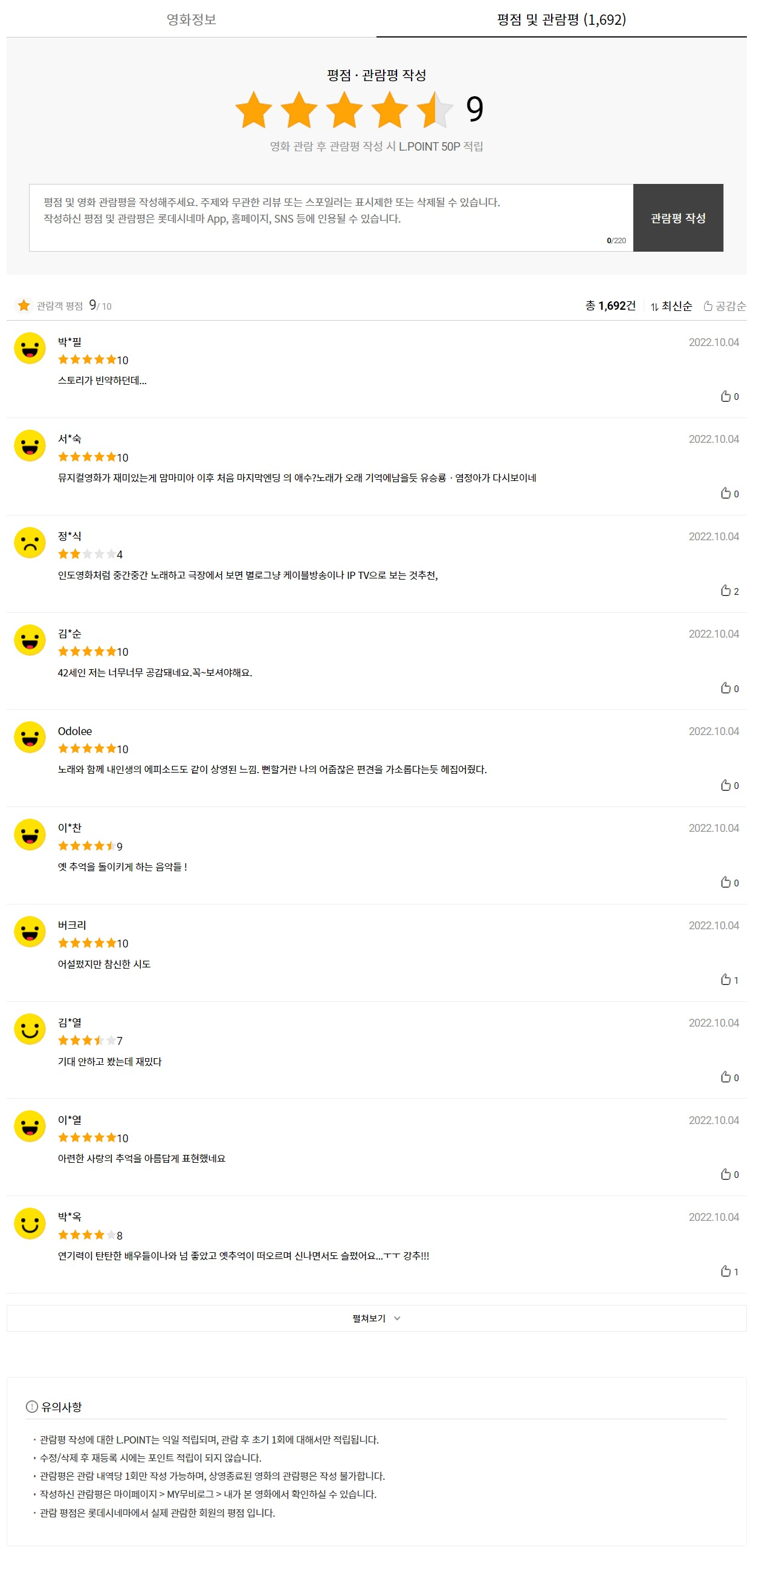
2-2 평점 및 관람평
관람내역이 있을 경우에만 작성 가능
(1~10점)
최신순, 공감순으로 정렬되며
10개까지 출력됨.
더보기 누를 시 10개씩 추가 출력.

